Slide 1
かぶきのいろいろなまく

Slide 2
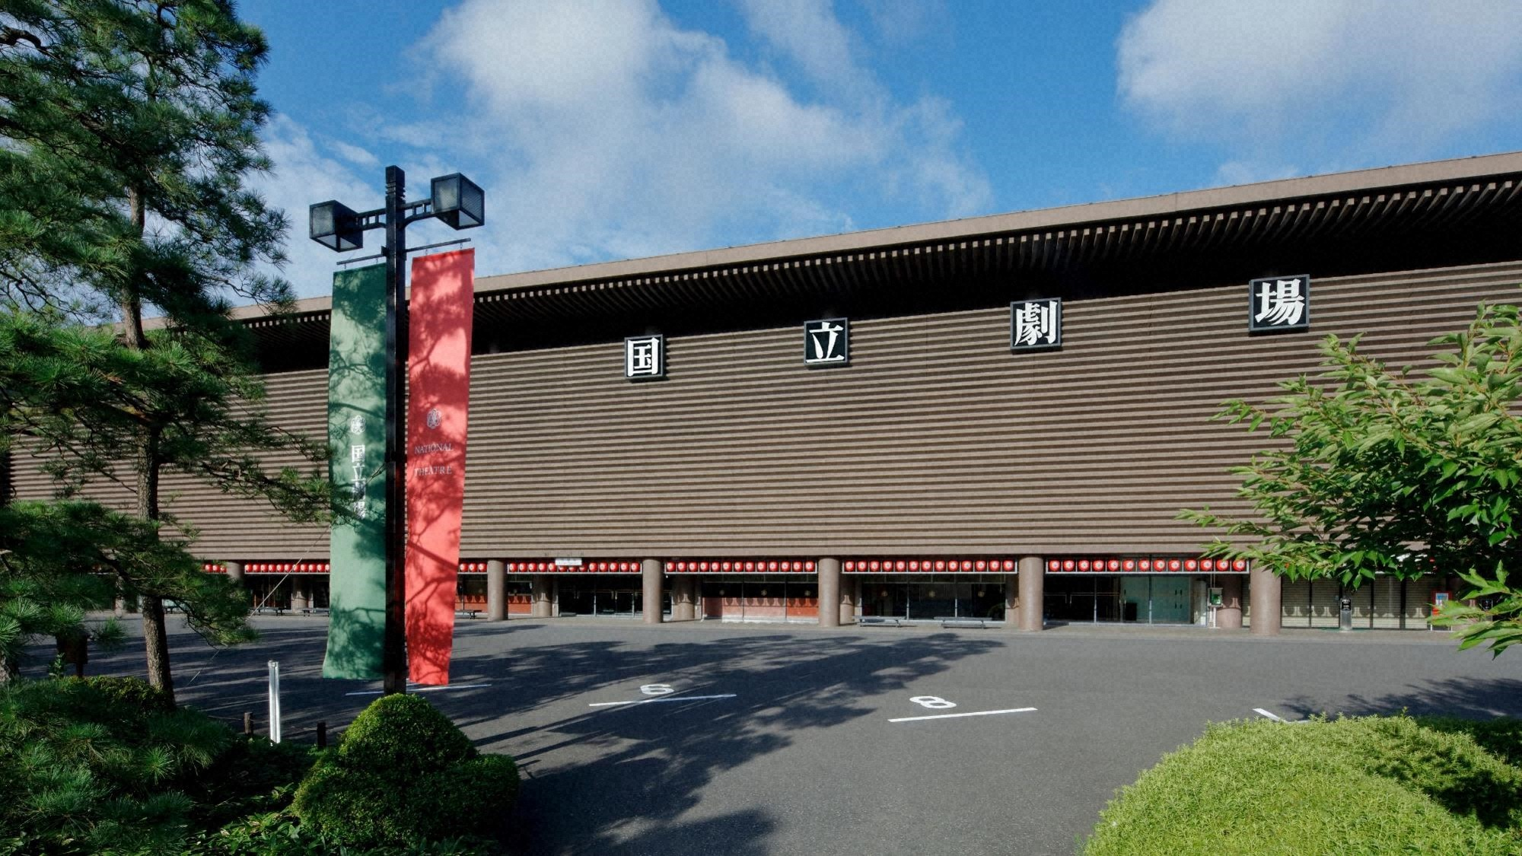

こくりつげきじょうから来ました、くろごちゃんです！

Slide 3
これからかぶきのいろいろなまくをしょうかいするよ！

Slide 4
じょうしきまく

Slide 5
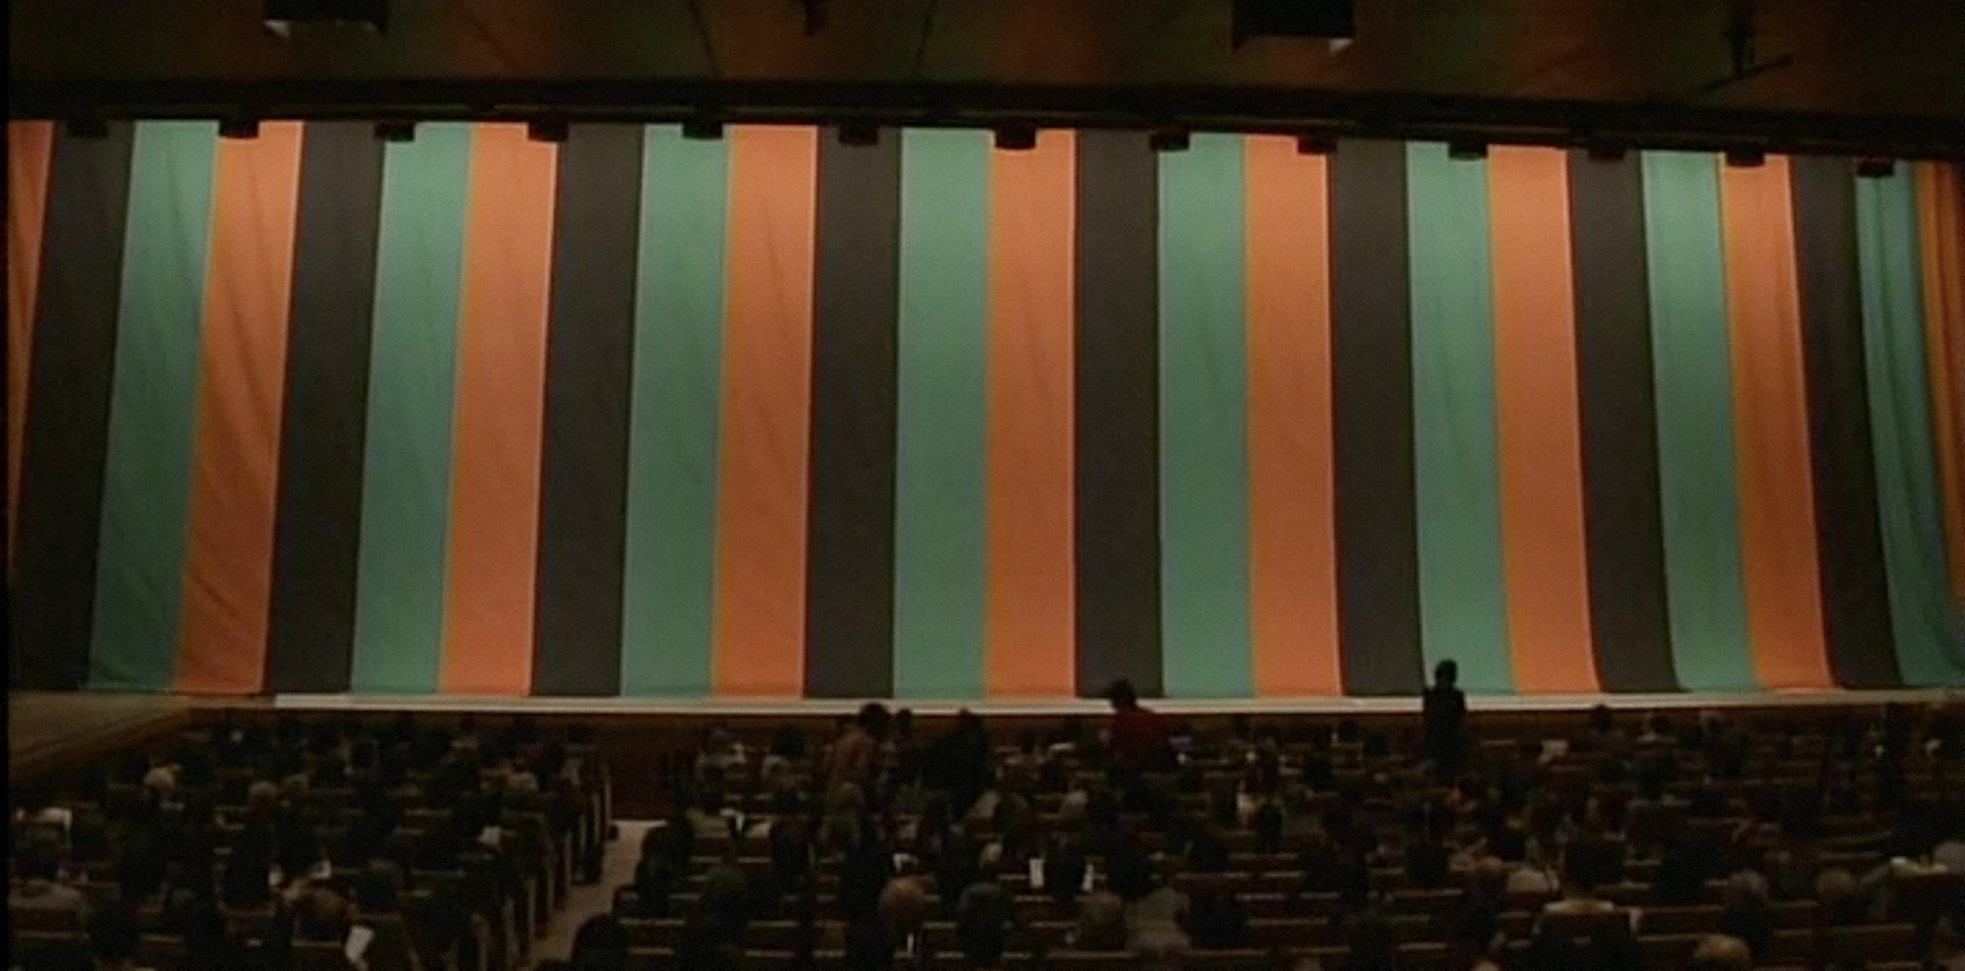
じょうしきまくは、かぶきのきほんのまくだよ。
色を言ってみよう！

Slide 6
みどり、オレンジ、くろだね！

Slide 7
みどりは「萌黄色（もえぎいろ）」、
オレンジは「柿色（かきいろ）」ともいうよ。

Slide 8
「じょうしき」は漢字（かんじ）で「定式」と書くんだ。
おきまりの、定番（ていばん）の、といういみだよ。

Slide 9
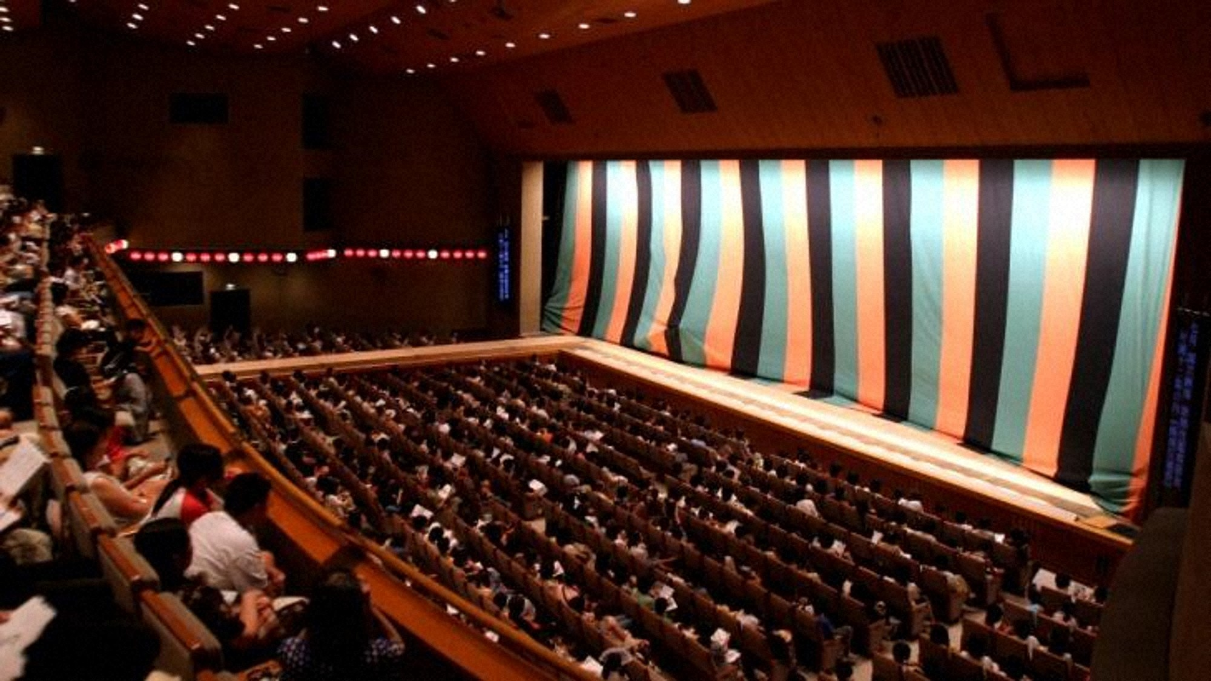
べつの角度（かくど）から見るとこんなかんじ！

Slide 10
まくには、ぶたいときゃくせきを
分けるやくめがあるんだね。

Slide 11
かぶきでは、はじまりとおわりにこのまくをつかうんだ。

Slide 12
まくがあくところを見てみよう！

Slide 13
まくがあくところを見るにはこちらをクリックしてね。
国立劇場こどもサイトに移動します。

Slide 14
うらから見ると…

Slide 15
まくがあくところ（うらから見たとき）を見るにはこちらをクリックしてね。
国立劇場こどもサイトに移動します。

Slide 16
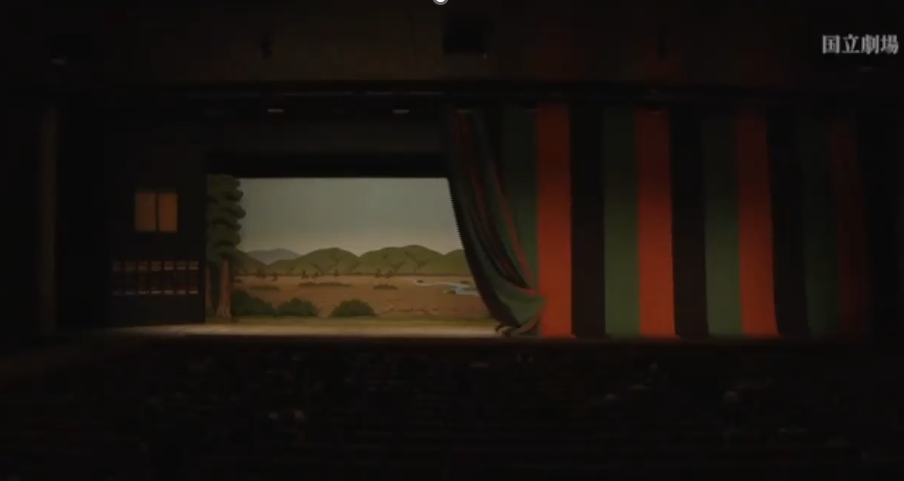
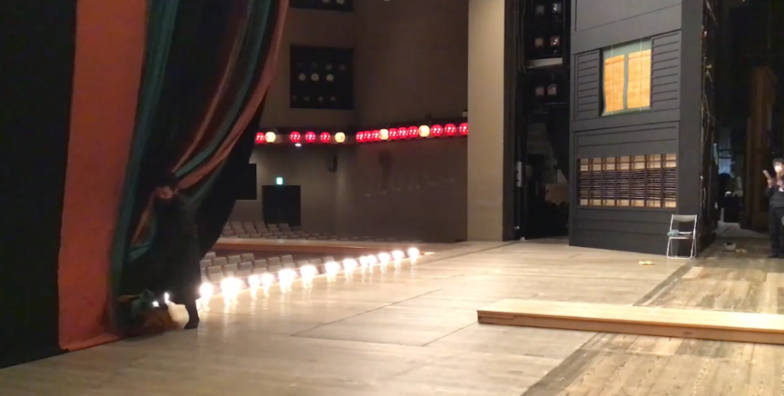
どうだったかな？

Slide 17

ちょっときゅうけい。これはじょうしきまくでできたクマ。

Slide 18
ほかにもまくがあるよ！
おしばいのとちゅうでつかうまくも見てみよう。

Slide 19
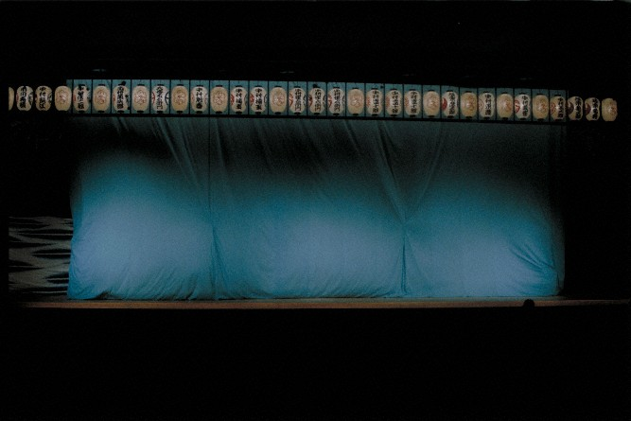
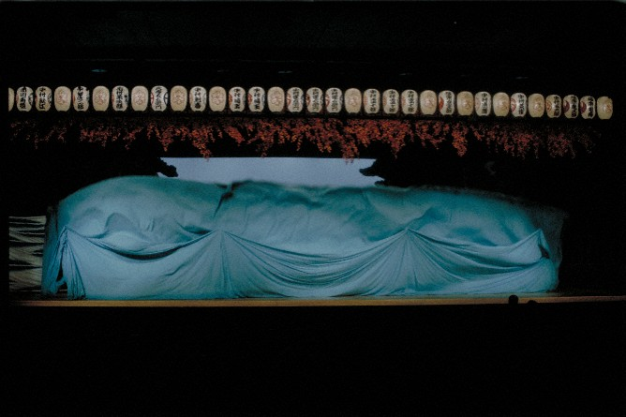
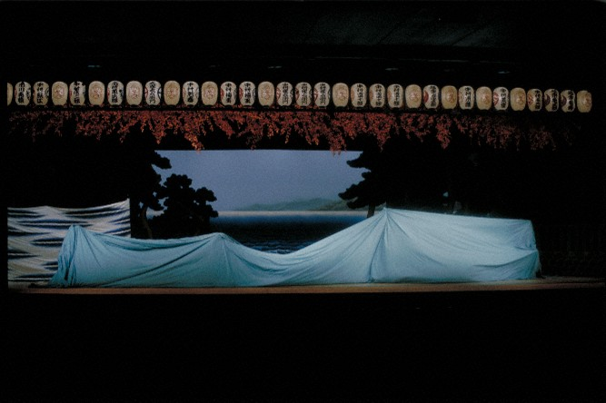
あさぎまく
むかしは水色のことを
「浅黄色（あさぎいろ）」とよんでいたんだよ。

Slide 20
あさぎまく
上からつるしておいてパーンとおとすと、
あたらしい景色（けしき）がひろがっているんだ！

Slide 21
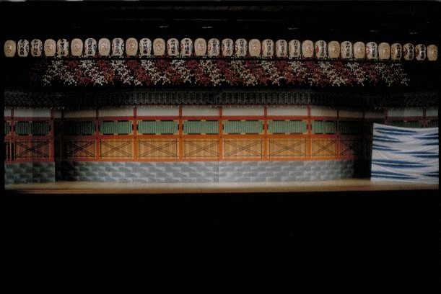
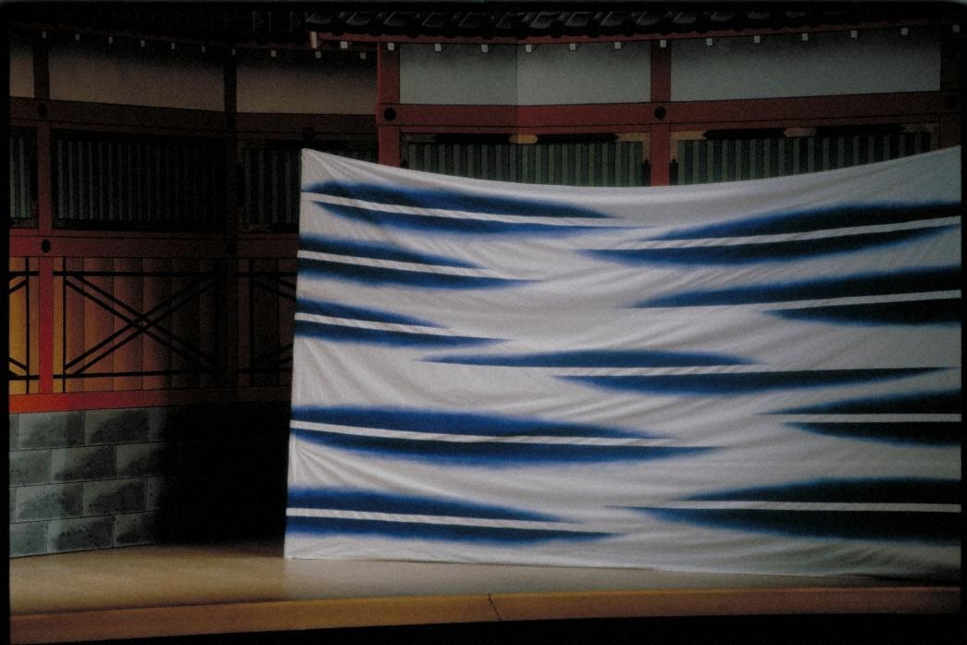
かすみまく
霞（かすみ）ってなにかわかるかな？

Slide 22
かすみまく
霧（きり）や「もや」のことだよ。
霧（きり）がかってふわふわしたかんじを
あらわしているんだ。

Slide 23
かすみまく
演奏（えんそう）するひとが
うしろでじゅんびしていることもあるよ。

Slide 24
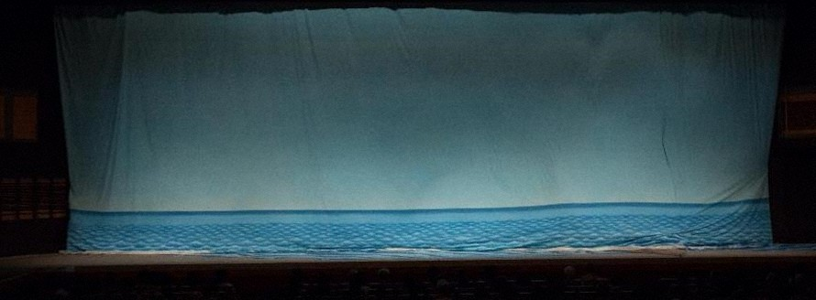
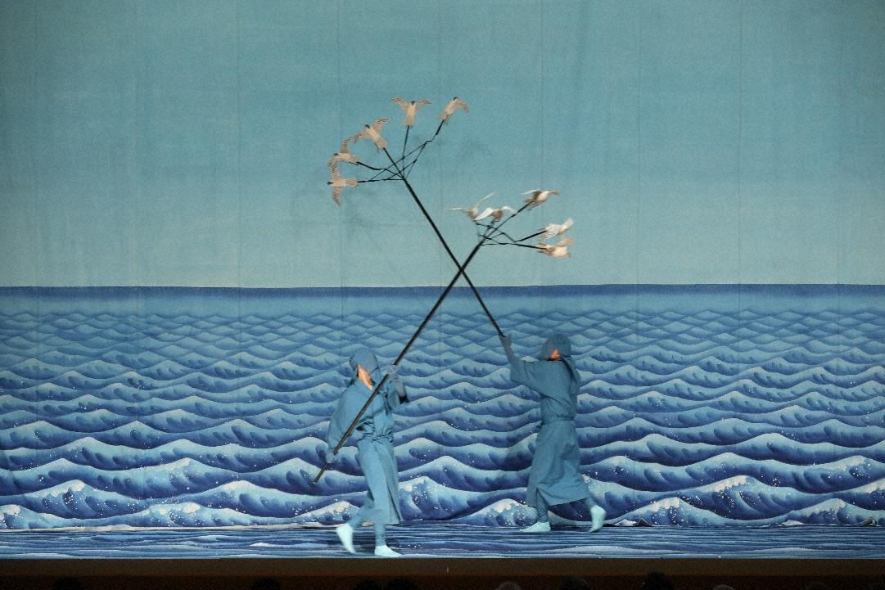
なみまく
海の波（なみ）だね！

Slide 25
なみまく
あらあらしい波（なみ）や、おだやかな波（なみ）、
いろんな波（なみ）があるよね。

Slide 26
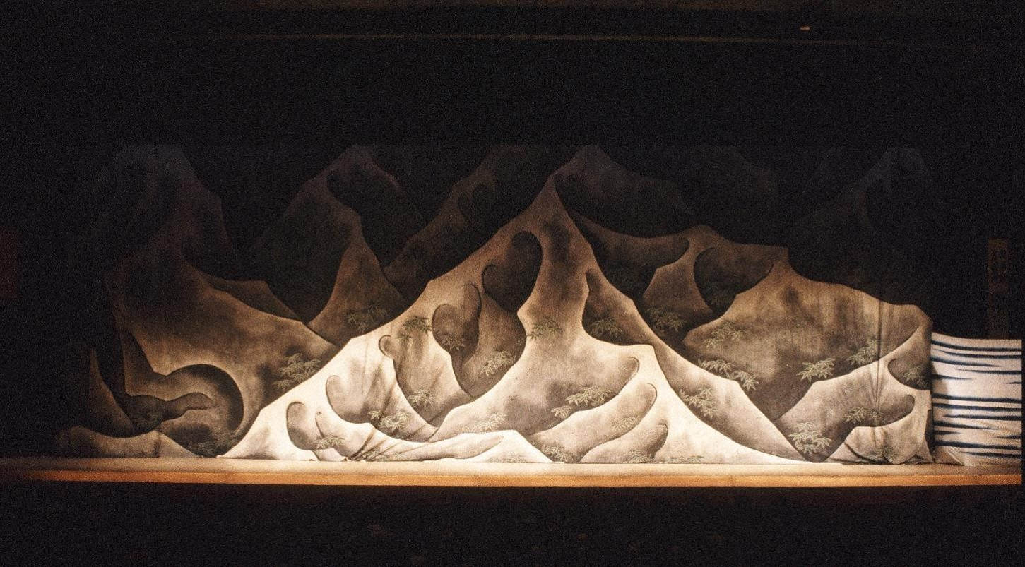
やままく
これは、ひとが行けないような深（ふか）い山おくで
修行（しゅぎょう）している、
えらいおぼうさんのお話につかわれるまく。

Slide 27
やままく
山にも、森みたいなひくい山、
行くだけで何日もかかるとおくのけわしい山、
いろいろあるよね。

Slide 28
やままく
まくをつくるときは、
しっかり想像（そうぞう）をふくらませるのがだいじだよ。

Slide 29
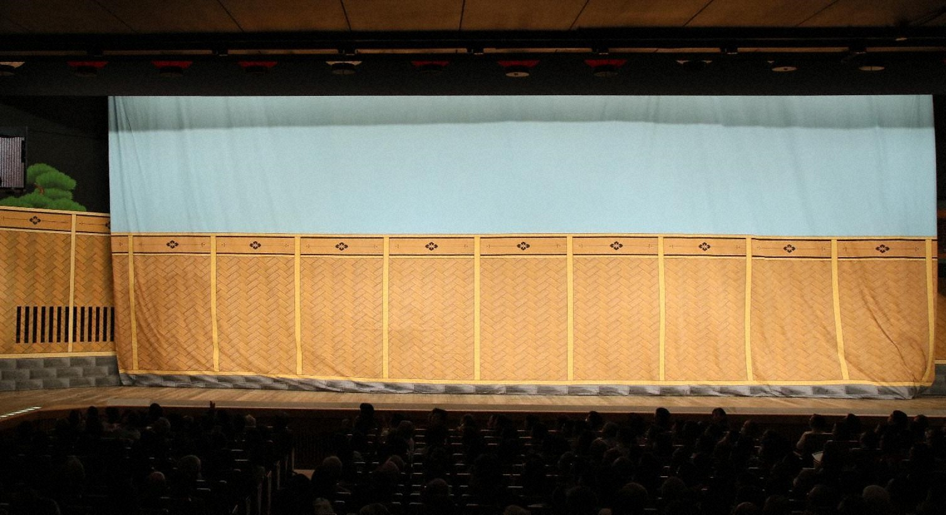
あじろまく
これは、おやしきの塀（へい）。

Slide 30
あじろまく
かぶきは、おしろやおうち、町などもまくにしちゃうんだ！

Slide 31
かぶきのいろいろなまく
かぶきのきほん「じょうしきまく」と、
おしばいのとちゅうでつかうまくのしょうかいでした！

Slide 32
おしまい！

Slide 33

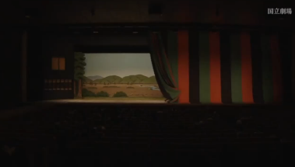
クレジット・資料情報
制作・著作： 独立行政法人日本芸術文化振興会 （国立劇場）
くろごちゃんイラスト：たちいりハルコ
公演記録映像
第３２４回歌舞伎公演 伊勢音頭恋寝刃 序幕 野道追駆けの場
公演記録写真
第２４３回歌舞伎公演 御ひいき勧進帳
©株式会社劇雅堂

Slide 34
第２４３回歌舞伎公演 御ひいき勧進帳
©株式会社劇雅堂
第３０９回歌舞伎公演 平家女護島
第３１５回歌舞伎公演 孤高勇士嬢景清
第３５回歌舞伎鑑賞教室 歌舞伎十八番の内 鳴神
©株式会社劇雅堂
第３１１回歌舞伎公演 増補双級巴

Slide 35
注意事項
当教材及び当教材に掲載されているすべてのコンテンツ（文章・画像・映像等）の著作権は、当振興会又は当振興会が許諾を受けた第三者に帰属しており、著作権法によって保護されます。
当教材は学校教育の場における教育目的での使用に限りご利用いただけます。
使用の際は、当教材を必ず全体として一括してご利用ください。一部のスライドや素材のみを切り取って使用することはできません。
以下の行為は禁止します。
l 教育目的であるか否かにかかわらず、無断転載（他のウェブサイト・印刷物等への掲載を含む）・商用利用すること
l 当教材を翻案・改変するなどして、新たなコンテンツを作成すること
l 当教材に掲載している文章、画像及び映像データを個別にダウンロード、加工、複製又は改変・翻案すること
免責事項：当教材に記載されている情報の正確さについては万全を期しておりますが、内容の誤り、第三者による人為的改ざん等が発生する可能性を全て排除することを保証するものではなく、当振興会は、利用者が当教材の情報を利用することで直接・間接的に生じた一切の損害に対し、何ら責任を負うものではありません。当教材のご利用は、利用者の責任において行っていただくものとします。
当振興会は、予告なく本教材の内容や提供方法を変更し、又は公開を中止することがあります。

